Slide 1
Мойдодыр
Мойдодыр
Выполнила: Воспитатель младшей группы «Пчёлки» Кравцова.Е.С.

Slide 2
Авторы
1. Алямовская В.Г. Ребенок за столом: Методическое пособие по формированию культурно-гигиенических навыков. –М., 2007.
2.Конина Е.Ю. Формирование культурно-гигиенических навыков у детей. Игровой комплект.- Айрис-пресс, 2007 -12 с.
3.Петерина С.В. Воспитание культуры поведения у детей дошкольного возраста.- М.: Просвещение, 1986-141с.

Slide 3
Цель
Формировать культурно-гигиенические навыки у детей младшего дошкольного возраста (3-4 года) в повседневной жизни в детском саду и в семье.

Slide 4
Задачи:
Способствовать осмыслению детьми и родителями необходимости соблюдения правил личной гигиены;
Познакомить с алгоритмом выполнения культурно-гигиенических навыков;
Приучать детей следить за своим внешним видом, продолжать формировать умение правильно пользоваться мылом, аккуратно мыть руки, лицо, уши; насухо вытираться после умывания, вешать полотенце на место, пользоваться расчёской и носовым платком;
Формировать простейшие навыки поведения за столом: правильно пользоваться столовой и чайной ложками, вилкой, салфеткой; не крошить хлеб, пережёвывать пищу с закрытым ртом, не разговаривать с полным ртом.
Создавать условия для развития умений у детей самостоятельно использовать полученные навыки в повседневной жизни в детском саду и дома;
Формировать потребность у детей в соблюдении навыков гигиены и опрятности в повседневной жизни в детском саду и дома.

Slide 5
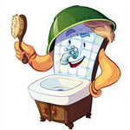
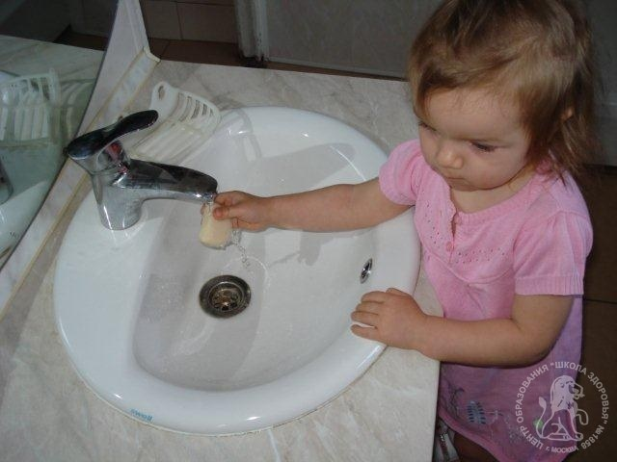
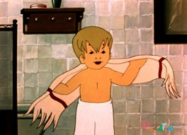

Slide 6
Актуальность
В современном дошкольном учреждении важное внимание
уделяется воспитанию здорового дошкольника.
Проблема формирования культурно-гигиенических навыков у детей младшего дошкольного возраста является из самых актуальных при воспитании детей.
И на сколько она изначально продумана, спланирована и организована, зависит будет ли она способствовать укреплению здоровья, физическому и психическому развитию, а так же воспитанию культуры поведения.

Slide 7
Цель проекта
Воспитывать культурно-гигиенические навыки и навыки самообслуживания у детей младшего дошкольного возраста в ходе организации режимных моментов.

Slide 8
Этапы работы
Начальный
Определение проблемы
Выбор группы участников
Определение сроков
Планирование
Составление плана работы с детьми в разных видах деятельности и взаимодействие с семьями воспитанников
Выполнение
Совместная работа над проектом
Детей
Воспитателей
Родителей
Результат
Презентация проекта
Выведение диаграммы в усвоении КГН
Разработка работ Достижения цели
Составления плана схемы
Обсуждения плана с родителями

Slide 9
Прогнозируемый результат
Овладение детьми младшего дошкольного возраста культурно-гигиенических навыками:
Самостоятельно одеваться и раздеваться
С небольшой помощью аккуратно вешать и складывать одежду
Обращать внимание на внешний вид
Правильно и самостоятельно мыть руки
Пользоваться индивидуальными средствами личной гигиены
Во время еды правильно пользоваться столовыми приборами

Slide 10
План схема проекта
и
Культурно-гигиенические навыки
Дети
Дом
Детский сад
Родители
Воспитатели

Slide 11
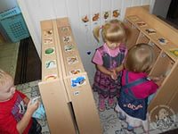
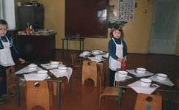
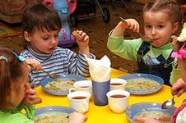
Образовательная деятельность в ходе режимных моментов

Slide 12
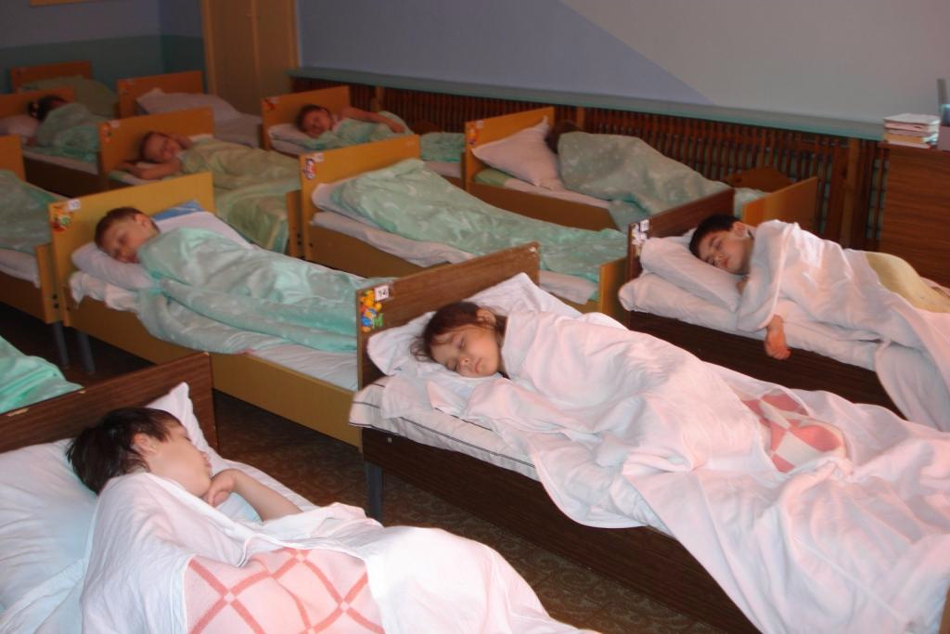
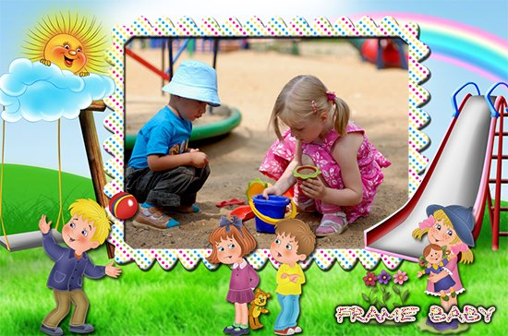

Slide 13
.
Воспитание культурно-гигиенических навыков у детей – первооснова всей дальнейшей работы и основа для развития физически крепкого ребёнка.
К тому же культурно-гигиенические навыки – являются первой и основной ступенью для трудового воспитания.

Slide 14
Навыки мытья рук и личной гигиены включают умение:
-Мыть лицо, руки -Закатать рукава; - Взять мыло, намыливать до появления пены и смыть мыло; - Сухо вытереть руки, аккуратно весить полотенце в свою ячейку; -Пользоваться расческой; -Пользоваться носовым платком.

Slide 15
Навыки опрятной еды включают умение
-Правильное пользование столовой и чайной ложками, салфеткой; -Не крошить хлеб; - Пережевывать пищу с закрытым ртом; - Не разговаривать с полным ртом; -Тихо выходить по окончании еды из-за стола; - Благодари

Slide 16
Навыки снимания и надевания одежды в определенном порядке включают умение:
-Расстегнуть пуговицы, замок; -Снять платье (рубашку, шорты); -Аккуратно повесить; -Снять обувь; -Надеть в обратной последовательности.

Slide 17
Чем эта программа нас заинтересовала?
Культурно-гигиенические навыки - важная составляющая часть культуры поведения. Педагоги и родители должны постоянно помнить, что привитые в детстве навыки, в том числе культурно-гигиенические, приносят человеку огромную пользу в течении всей его последующей жизни. Мы убедились, что формируя у детей дошкольного возраста культурно - гигиенические навыки, мы параллельно влияем на многие психические процессы в развитии ребёнка, при этом педагог должен набраться большого терпения и понимания.

Slide 18
Спасибо всем за внимание!

